Slide 1
Терапия боли, новые возможности. Спирина Ольга Александровна - ведущий специалист по клиническим исследованиям отделения учебного и ветеринарного центра Денталвет, ветеринарный врач терапевт, кардиолог, аспирант Росбиотех

Slide 2
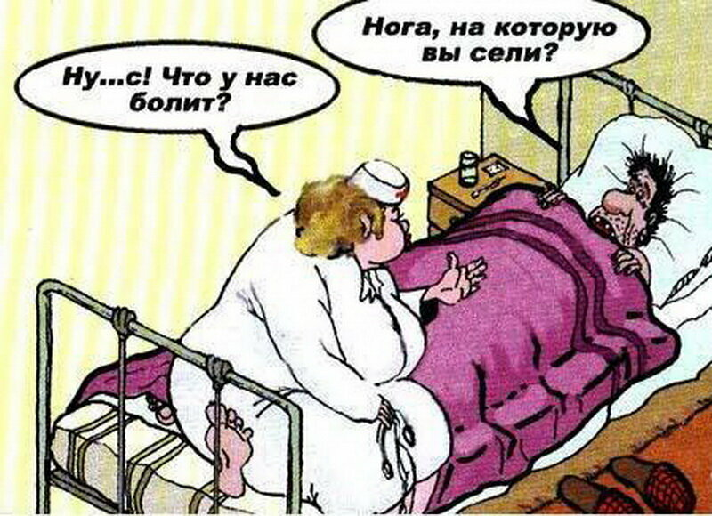
Боль представляет собой конечную точку ноцицептивного воздействия и может возникнуть только у сознательного животного, при участии вегетативных путей и более глубоких центров мозга, связанных напрямую с эмоциями и памятью. Следовательно, боль – это опыт, не только то, что вы чувствуете, но и то, как вы себя ощущаете.

Slide 3
Острая боль – это та боль, которая существует в течение ожидаемого времени воспаления и заживления после травмы (до 3 месяцев)
Хроническая боль - та, которая существует за пределами ожидаемой продолжительности, связанной с острой болью. Терапия должна быть направлена ​​на основную причину боли (ноцицептивную, воспалительную или патологическую), а не на произвольные рамки, основанные на длительности
Ноцицептивная боль возникает, когда периферические нервные рецепторы активизируются за счет вредных раздражителей (например, хирургические раны, травмы, тепло или холод). Воспалительная боль постепенно возникает в результате активации иммунной системы в ответ на травму или инфекцию
Патологическая боль, также называемая неадаптивной болью, возникает, когда боль усиливается и поддерживается за счет молекулярных, клеточных и микроанатомных изменений, которые в совокупности называются периферическая и центральная гиперчувствительность. Патологическая боль характеризуется гипералгезией (преувеличенный ответ на вредные раздражители), аллодинией (болезненный ответ на вредные раздражители, такие как прикосновения, похлопывание, термическая реакция).

Slide 4
Боль
Адаптивная
Недаптивная
Адаптивная боль охватывает как ноцицептивную, так и воспалительную боль (Woolf, 2010)
Ноцицептивная боль активируется только высокопороговыми первичными афферентными сенсорными нейронами, запускается вредными раздражителями, включая раздражители, которые вызывают локальное повреждение тканей и приводит к привлечению воспалительных клеток и дальнейшему высвобождению медиаторов воспаления.
Эти медиаторы либо повышают чувствительность, либо непосредственно стимулируют их
Не является защитной и в первую очередь обусловлена пластическими изменениями в системе обработки боли.
Включает в себя невропатическую боль (является результатом прямого повреждения нервной ткани) функциональную боль (при которой отсутствуют нейронные повреждения или воспаление, а боль вызвана дисфункцией или неисправностью ноцицептивной системы)
Центральное место в концепции неадаптивной боли занимает феномен центральной пластичности (также называемый центральной сенсибилизацией), инициируемый клеточным возбуждением (Woolf, 2011)

Slide 5
Каудальный стоматит. До и после операции (через 7 дней)

Slide 6
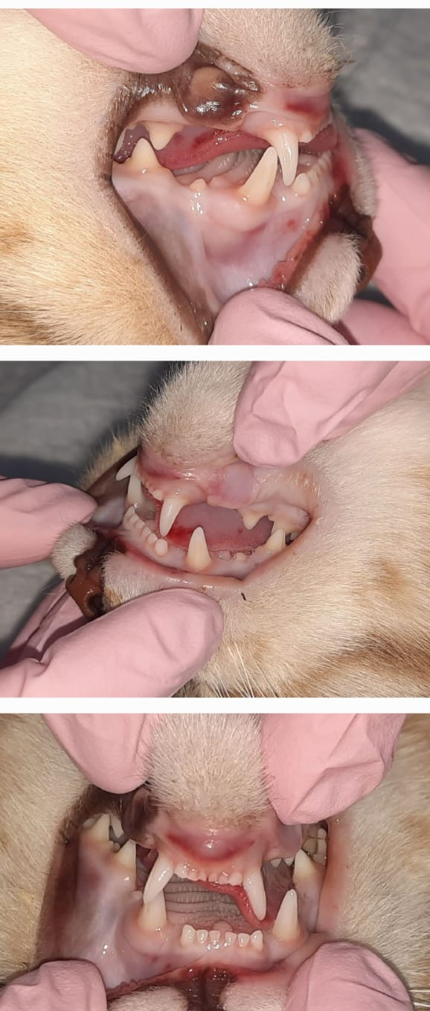

Slide 7
Луксация ВНЧС у кошки

Slide 8
Патологическая Фрактура

Slide 9
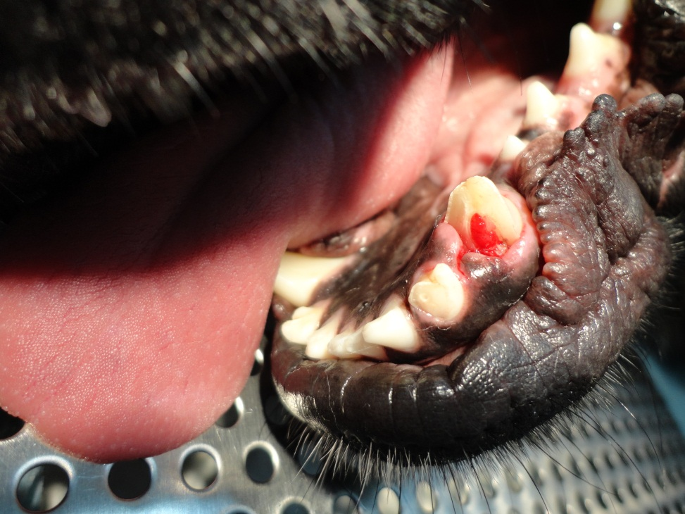
Фрактура коронки зуба

Slide 10
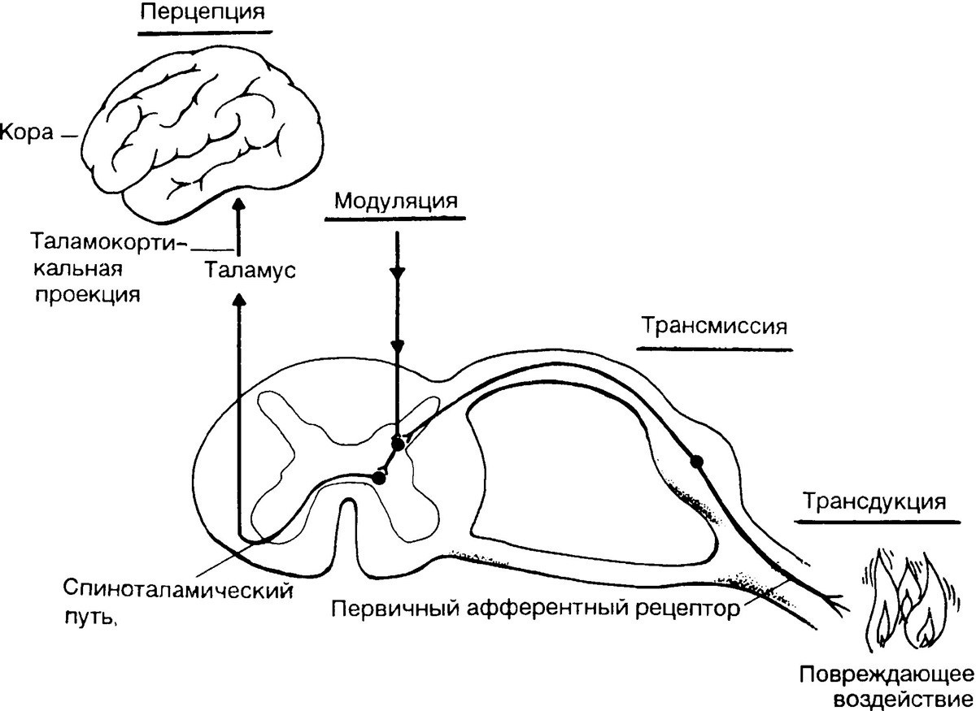
Текст слайда
Подавление синтеза эндогенных химических веществ
Противоспалительные препараты:
Метамизол натрия, Парацетамол, НПВС(НПВП), ГКС, Физиотерапия и т.д.

Slide 11
Неизбирательное нарушение проведения импульсов по нервным волокнам
Местные анестетики

Slide 12
Торможение нейронов на уровне спинного мозга
Опиоиды, Амантадин, Местные анестетики, Альфа-2-агонисты, Габапентин, Сирдалуд

Slide 13
Стимуляция опиоидных рецепторов эндогенной антиноцицептивной системы
Опиоиды, Тразодон, Амитриптиллин, Метамизол натрия

Slide 14
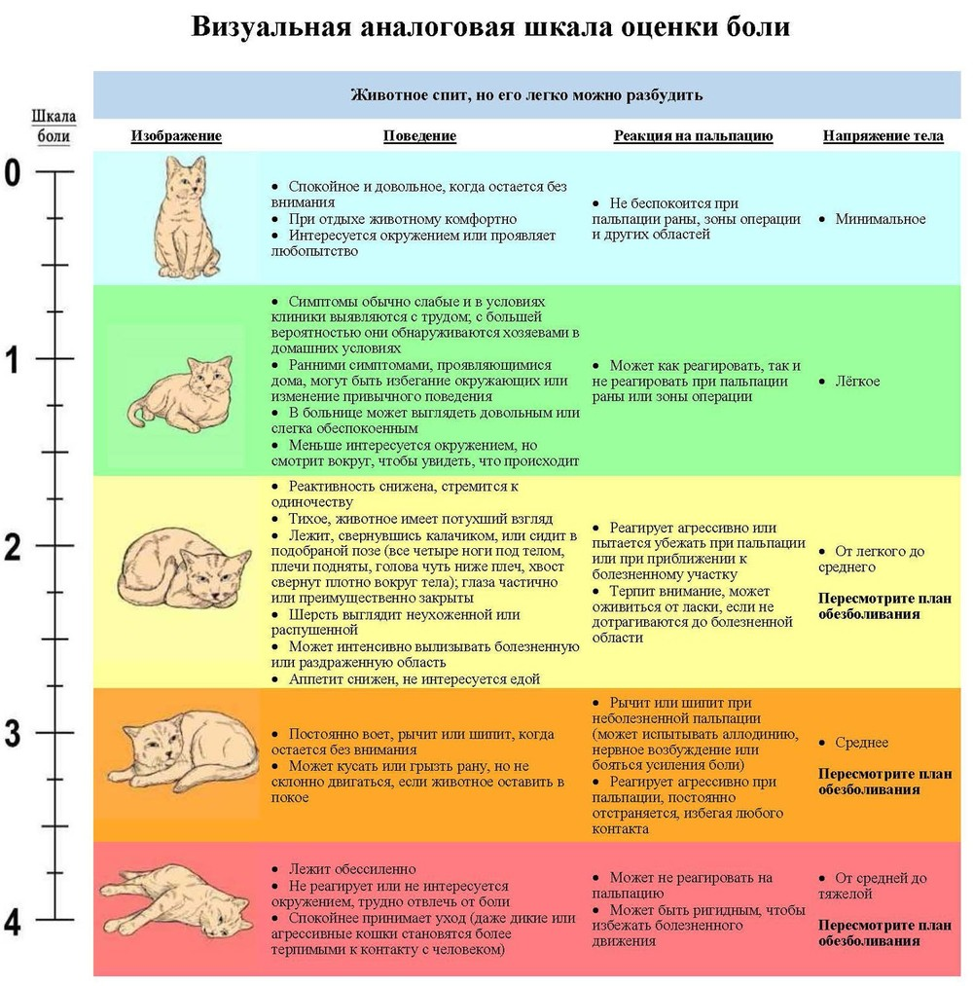
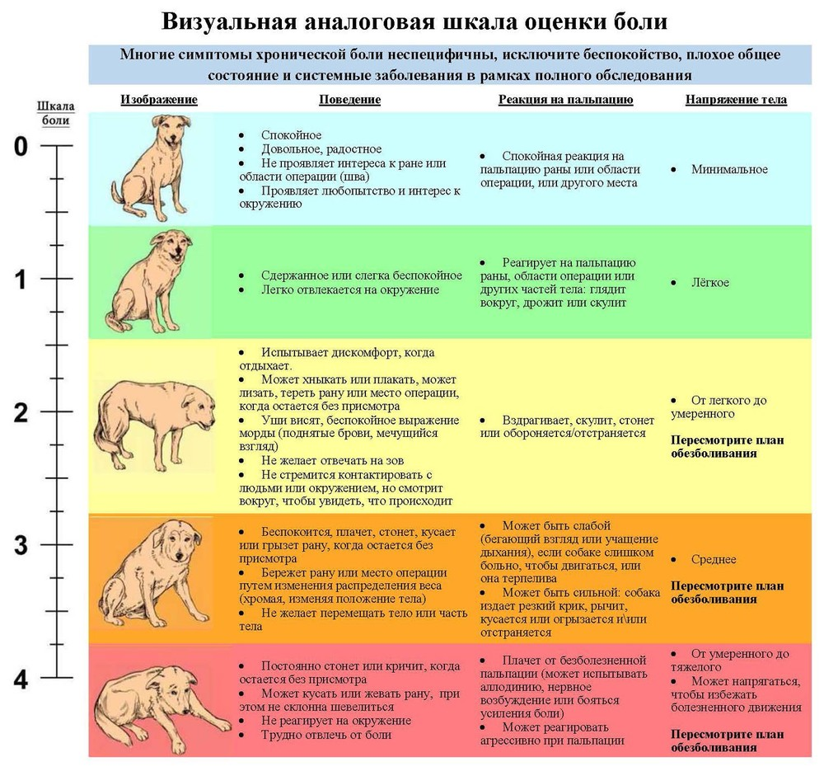
Текст слайда

Slide 15
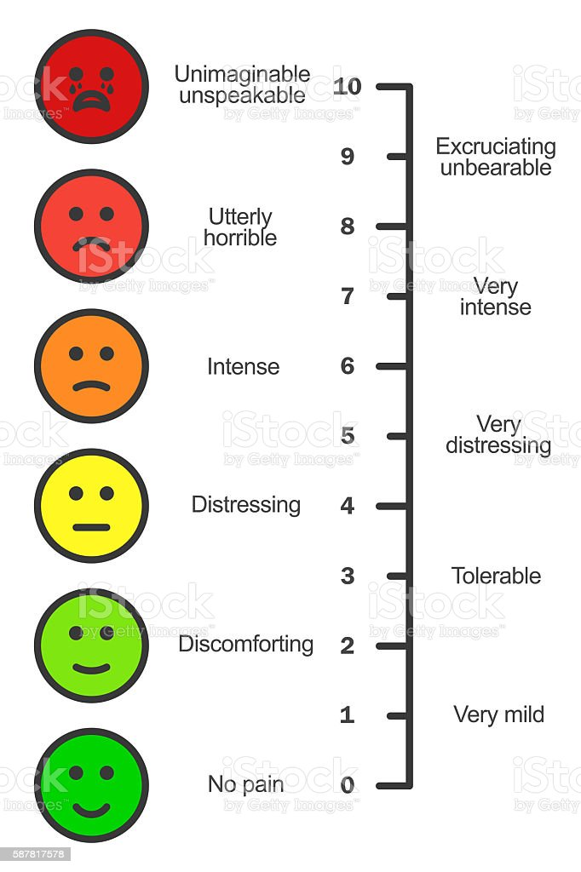
(VAS) Компонент описания боли имеет 10 балльную оценку (от 0 до 10)
Текст слайда
Назначается обезболивающая терапия. Через 1-4 часа после начала действия препаратов, производят переоценку боли по шкале. Если состояние животного не изменилось и по шкале боли балл остается прежним, то в этом случае прибегают к мультимодальной анальгезии. Если же состояние животного улучшилось и балл снижается до 0-1, то анальгезия считается успешной, и ее продолжают в прежнем режиме еще какое-то время. Оценку и регистрацию боли желательно проводить одному и тому же специалисту.

Slide 16
ГКС
Глюкокортикоиды действуют на клеточном уровне
Собаки/кошки
В очень большом количестве клеток в организме есть глюкокортикоидные рецепторы
В том числе и в нервной ткани (в 1 и 2 пластинках дорсальных рогов спинного мозга)
Дексаметазон 0,01-0,16 мг/кг раз в 24 ч. (иммуносупрессия 0,3-0,64 мг/кг)
Преднизолон 0,5-1 мг/кг раз в 12-24 ч.(иммуносупрессия 2-4 мг/кг)

Slide 17
НПВС (НПВП)
Антипиретик, анальгетик, противовоспалительный эффект
Действует на ЦОГ-1(постоянно находятся в организме) или ЦОГ-2 (активно выделяются в ответ на стимуляцию) в цикле распада арахидоновой кислоты
Фирококсиб имеет ингибирующее влияние на карциному и венсаркому
Слабо работают в онкологии
(снижают только перитуморальный отек и воспаление)
Дозировка зависит от вида препарата, вида животного и сопутствующих проблем

Slide 18
Имеет достаточно много побочных эффектов при длительном применении
Метамизол
Влияет на ЦОГ-3, что снижает синтез простогландина Е2, BDNF — относящийся к нейротрофинам, веществам, стимулирующим и поддерживающим развитие нейронов
кальциевые каналы и на NMDA ионотропный рецептор глутамата
Собакам 15-25 мг/кг каждые 8-12 часов
Кошкам 12,5 мг/кг каждые 8-12 часов
НО есть другие данные: 20-50 мг/кг раз в 8-12 ч.

Slide 19
Амантадина сульфат
антагонист N-метил-d-аспартата (NMDA) глутаматных рецепторов
(bbib0055Bujak-Giżycka et al., 2012)
уменьшает поступления в них Са+, что снижает возможность деструкции нейронов
Собаки/кошки 3-5 мг / кг 1 раз в 24 часа

Slide 20
Сирдалуд
Тизанидина гидрохлорид миорелаксант центрального действия
Стимулирует а2-адренорецепторы, подавляет высвобождение аминокислот, которые стимулируют NMDA-рецепторы
Миорелаксанты для скелетных мышц используются для лечения двух различных типов основных состояний: спастичности при синдромах верхних двигательных нейронов и мышечной боли или спазмов при заболеваниях периферического опорно-двигательного аппарата.
собаки 0,1–0,2 кг/кг, кошки 0,05–0,1 мг/кг

Slide 21
Габапентин
Снижает поток ионов кальция, которые играют роль в возникновении нейропатической боли, не влияет на метаболизм ГАМК даже увеличивает её синтез
Габапентин является аналогом нейротрансмиттера
(Patel and Dickenson, 2016).
Габапентин оказывает свое воздействие на управляемые напряжением кальциевые каналы, которые находятся в возбуждающих клетках, таких как нейроны. Эти каналы реагируют на деполяризационные токи, обеспечивая приток ионов кальция (Dolphin, 2016).
Собакам 5-50 мг/кг/день каждые 8-12 часов (разделяя в 2 приема дневную норму)
Кошкам 5-15 мг/кг каждые 8-12 часов
Доза вариабельна

Slide 22
Антидепрессанты
Тразодон
Амитриптиллин
Ингибитор обратного захвата нейротрансмиттеров серотонина, норадреналина и, с меньшим эффектом, дофамина(Moore et al., 2012)
Собакам 1-2 мг/кг/день каждые 12-24 ч.
Кошкам 0,5-1 мг/кг каждые 12-24 ч.
Торможение аминов, норадреналина и серотонина в ЦНС, что приводит к увеличению активности антиноцицептивной системы.
Собаки/Кошки 6-12 мг/кг суточная доза, но по заверению компании производителя, дозировку можно превышать в 2 раза точно, до эффекта.

Slide 23
Маропитант
маропитанта цитрат, является антагонистом нейрокининовых рецепторов (NK₁) и ингибирует связывание субстанции Р, нейропептида тахикининовой группы в ЦНС. может оказывать обезболивающее действие, блокируя фармакологическое действие вещества P, антагонисты рецепторов NK-1 могут быть эффективными для лечения висцеральной боли.
(Antinociceptive and analgesic effect of continuous intravenous infusion of maropitant, lidocaine and ketamine alone or in combination in cats undergoing ovariohysterectomy)
Собаки/кошки 1 мг/кг в сутки.

Slide 24
Опиоиды
Морфин 0,1-1 мг/кг в ИПС 0,1-0,3 мг/кг/ч Время эффекта 2-6 часов
Фентанил 2,5 мкг/кг/ в/в в ИПС 5-40 мкг/кг/ч Время эффекта 20-30 минут
Буторфанол 0,2-0,4 мг/кг ИПС 0,1-0,2 мг/кг/ч Время эффекта 1,5-2 часа
Трамадол 2-4 мг/кг Время эффекта 6-12 часов
Налоксон 2-40 мг/кг

Slide 25
Свойства опиоидных рецепторов Агонизм-антагонизм
Рецептор | Клинический эффект
μ- (мю) | Супраспинальная анальгезия Угнетение дыхания Физическая зависимость Мышечная ригидность
δ- (дельта) | Анальгезия Изменение поведения Эпилептогенный эффект
κ- (каппа) | Угнетение сознания Спинальная анальгезия
ноцицептиновые (ORL1) | Дисфория Галлюцинации Стимуляция дыхания
Препарат | μ- (мю) | δ- (дельта) | κ- (каппа) | NmDa
Фентанил | +++ | + | +
Буторфанол | -/+ |  | +
Налбуфин | - |  | +
Трамадол | + |  |  | +

Slide 26
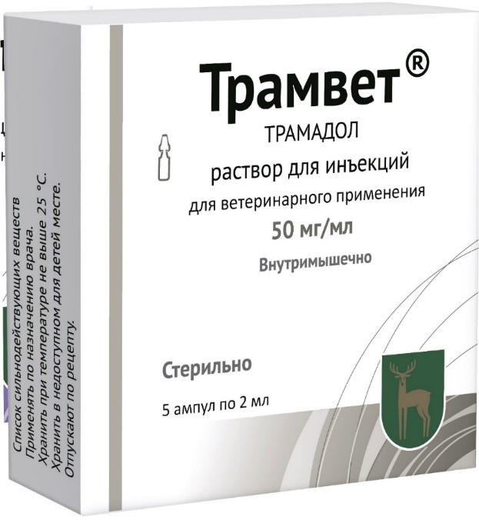
Трамвет
Трамадол (Трамвет) является анальгетиком центрального действия, состоящим из двух энантиомеров, который оказывает анальгетический эффект, связываясь с опиоидными рецепторами (главным образом, µ) и препятствуя высвобождению нейронов и обратному захвату серотонина и норадреналина в нисходящих тормозных путях.
Энантиомер и его метаболит О-десметилтрамадол (М1) связывают опиоидные рецепторы и вносят значительный вклад в обезболивающее действие Трамадола гидрохлорида.
Считается, что его опиоидный эффект связан с его метаболитом О-десметилтрамадолом.

Slide 27
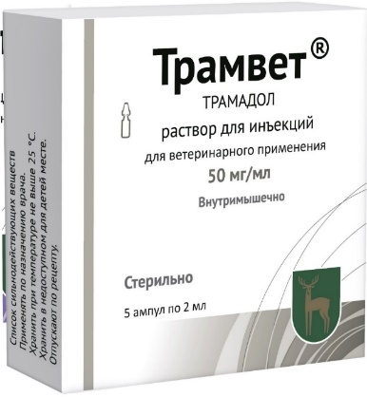
Трамвет
Трамвет® (трамадол) применяют внутримышечно собакам и кошкам однократно в дозе 2-4 мг/кг. При необходимости с интервалом 6-8 часов собакам, кошкам 8-12 часов соответственно.
При этом, по результатам проведенных исследований, максимальная суточная доза для собак 16 мг/кг, для кошек 12 мг/кг.
При необходимости, в случае недостаточного эффекта, через 30-60 минут после первого введения препарата может быть введена вторая минимальная доза 2 мг/кг вне зависимости от видовой принадлежности.
После внутримышечной инъекции Трамвет® быстро всасывается и поступает в системный кровоток, достигая максимальной концентрации в плазме (Тmax) у кошек через 30-50 минут (0,46±0,10 ч), у собак – через 30-40 минут (0,38±0,09 ч).
Период полувыведения (Т1/2), характеризующий скорость выведения, составляет у собак 1,5-3,5 часа (2,59±0,80 ч), у кошек 3-4 часа (3,69±0,53 ч).

Slide 28
Трамвет
Применение Трамвет® (трамадол) в монорежиме не способно полноценно купировать болевую реакцию на длительное время, из-за гиперэкспрессии медиаторов воспаления в очаге травматизации костной и мышечной тканей. Ввиду этого, при невозможности купирования боли рекомендованными дозировками инъекций Трамвет® (трамадол), рекомендуется параллельно НПВС. Синергический эффект достигается за счет разнонаправленности путей действия Трамвет® (трамадол) в отношении мю-опиоидных рецепторов и неспецифических противовоспалительных анальгетиков в отношении сигнальных путей группы ферментов циклооксигеназы.

Slide 29
Трамвет
Журнал: Ветеринарные клиники Северной Америки: практика на мелких животных Том 38, выпуск 6, ноябрь 2008, Контроль боли при раке у ветеринарных пациентов.
Исследование велось при участиии 69 собак с множественными формами рака. Группа MN получала метамизол + НПВП, группа MNT получала метамизол + НПВП + трамадол, а группа MT получала метамизол + трамадол.
Группа MN имела меньшую анальгезию на 7-й день (25%) и 14-й день (42%), чем MNT (59%, p = 0,0274; 76%, p = 0,0251 соответственно) и группы MT (69%, p = 0,0151; 81%, p = 0,0341 соответственно).
* Была описана фармакокинетика перорального (5 мг /кг) и внутривенного (2 мг /кг) трамадола у кошек (Pypendop and Ilkiw, 2007, Cagnardi et al., 2011). Сообщалось, что биодоступность при приеме внутрь была высокой - 93% ± 7, с конечным периодом полувыведения 4,82 ± 0,32 ч для M1 (Pypendop и Ilkiw, 2007)

Slide 30
Трамвет
Сравнение обезболивающих эффектов морфина и трамадола после операции на опухоли у собак Çağrı Gültekin
Исследовались 20 собак после операции с онкологическими заболеваниями различного типа. В результате было определено, что Трамадол (Трамадола гидрохлорид) оказывает немедленное обезболивающее действие, чем морфин; однако морфин обеспечивает лучшую анальгезию, чем Трамадол.
2013 Ассоциация ветеринарных анестезиологов и Американский колледж ветеринарной анестезии и обезболивания.
(Eduardo R Monteiro, Daniela Campagnol, Karina Coelho, Тайс Ф Брессан, Betânia S Monteiro)
27 сук, перенесших одностороннюю мастэктомию с овариогистерэктомией или без нее.
В условиях этого исследования Трамадола гидрохлорид отдельно или в комбинации с Дипироном или Мелоксикамом обеспечивал эффективную анальгезию в течение 24 часов у большинства собак после односторонней мастэктомии с овариогистерэктомией или без нее.

Slide 31
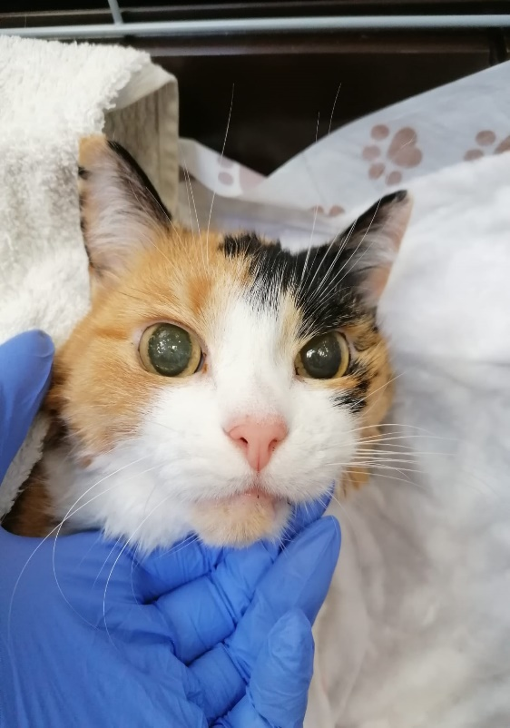
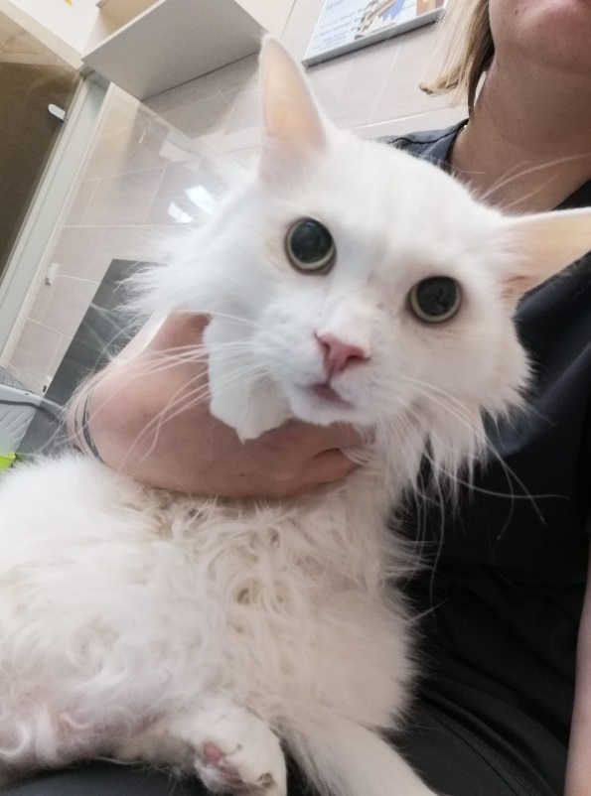
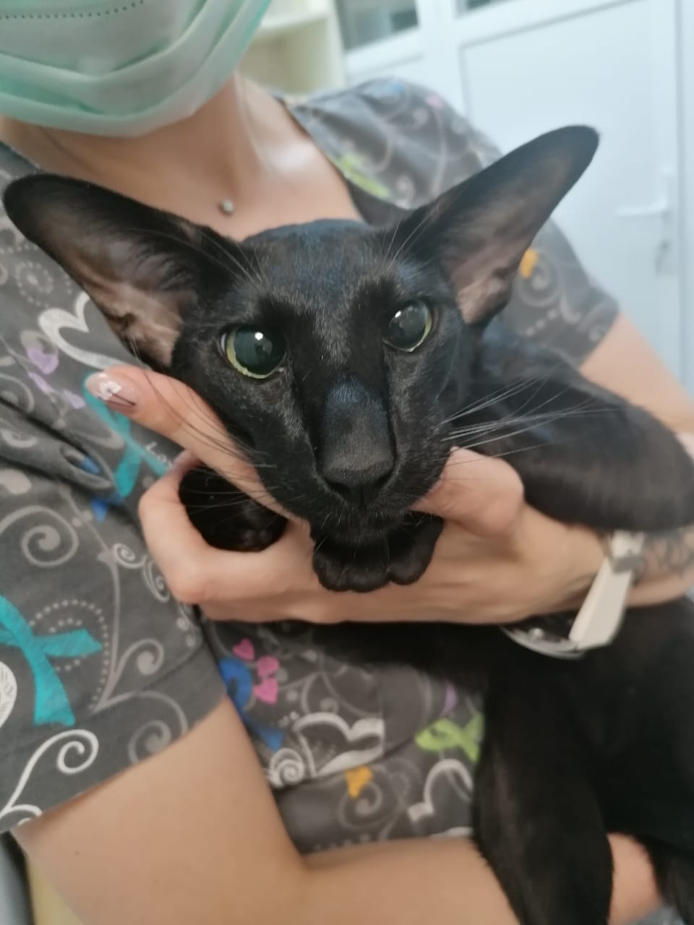
Эти глаза напротив

Slide 32
Трамвет
The effect of tramadol and acepromazine on intraocular pressure and pupil diameter in young healthy cats" (Deise Cristine Schroder, Bianca Garay Monteiro, Deborah Braga Pitlak, Maillara Carvalho de Souza, Adriana Jorge Mendonza, Alexander Pinto Ribeiro, Federal University of Mato Grosso: Cuiaba, MT, BR 2011-04-11 | Professor Ajunto)
Использование Трамадола гидрохлорид в монорежиме или в ассоциации с Ацепромазином вызывал значительный мидриаз продолжительностью до 120 минут без изменения значений внутриглазного давления у здоровых кошек. В результате этого исследования предположили, что Трамадола гидрохлорид отдельно или в сочетании с Ацепромазином вызывал значительный мидриаз, но не изменял значения внутриглазного давления у кошек.
Следовательно, это может считаться удовлетворительной преданестезирующей комбинацией для офтальмологической хирургии у кошек.

Slide 33
Побочные реакции
В случае передозировки препарата у животных могут наблюдаться коллапс, тремор, саливация, судороги, мидриаз и локомоторные расстройства. Специфические средства детоксикации в ветеринарной практике отсутствуют, применяют общие меры, направленные на выведение лекарственного препарата из организма, симптоматическое лечение.
Особенностей действия при первом применении Трамвет® (трамадол) и при его отмене не установлено. Данных по привыканию к препарату при постоянном использовании в ветеринарии нет.
При клинических исследованиях негативного взаимодействия с препаратами другого класса: антибиотиками, иммуностимуляторами, иммуносупрессорами и пр. не выявлено. Нарушений гемодинамики и воздействия на гемопоэз также не отмечалось.

Slide 34
Агрессия

Slide 35
Эйфория

Slide 36
Гипервозбудимость

Slide 37
Хорошая и качественная анальгезия в пред- и постоперационный период. (за 30-40 минут до начала операции, а в послеоперационном периоде ежедневно, при необходимости купирования болевого синдрома в течение 3-5 дней.
Возможность применения при офтальмологических операциях, так как не влияет на внутриглазное давление.
Отсутствие возрастных ограничений. НО Трамвет® (трамадол) нежелательно применять животным при повышенной индивидуальной чувствительности к лекарственному препарату или его компонентам, при острой форме инфекционных заболеваний.

Slide 38
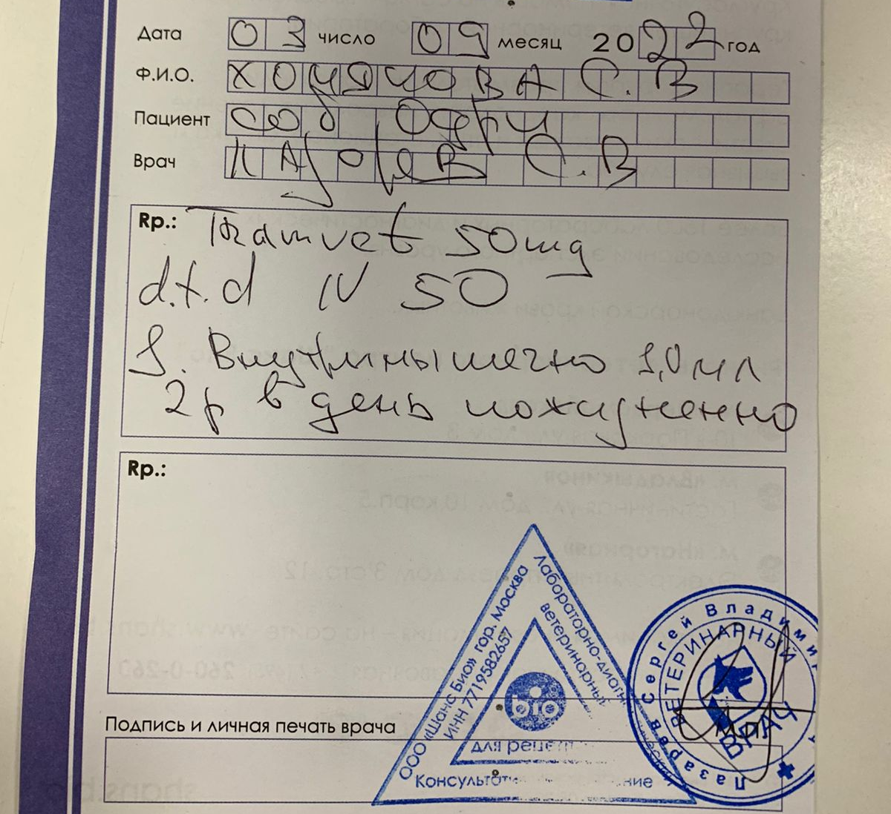
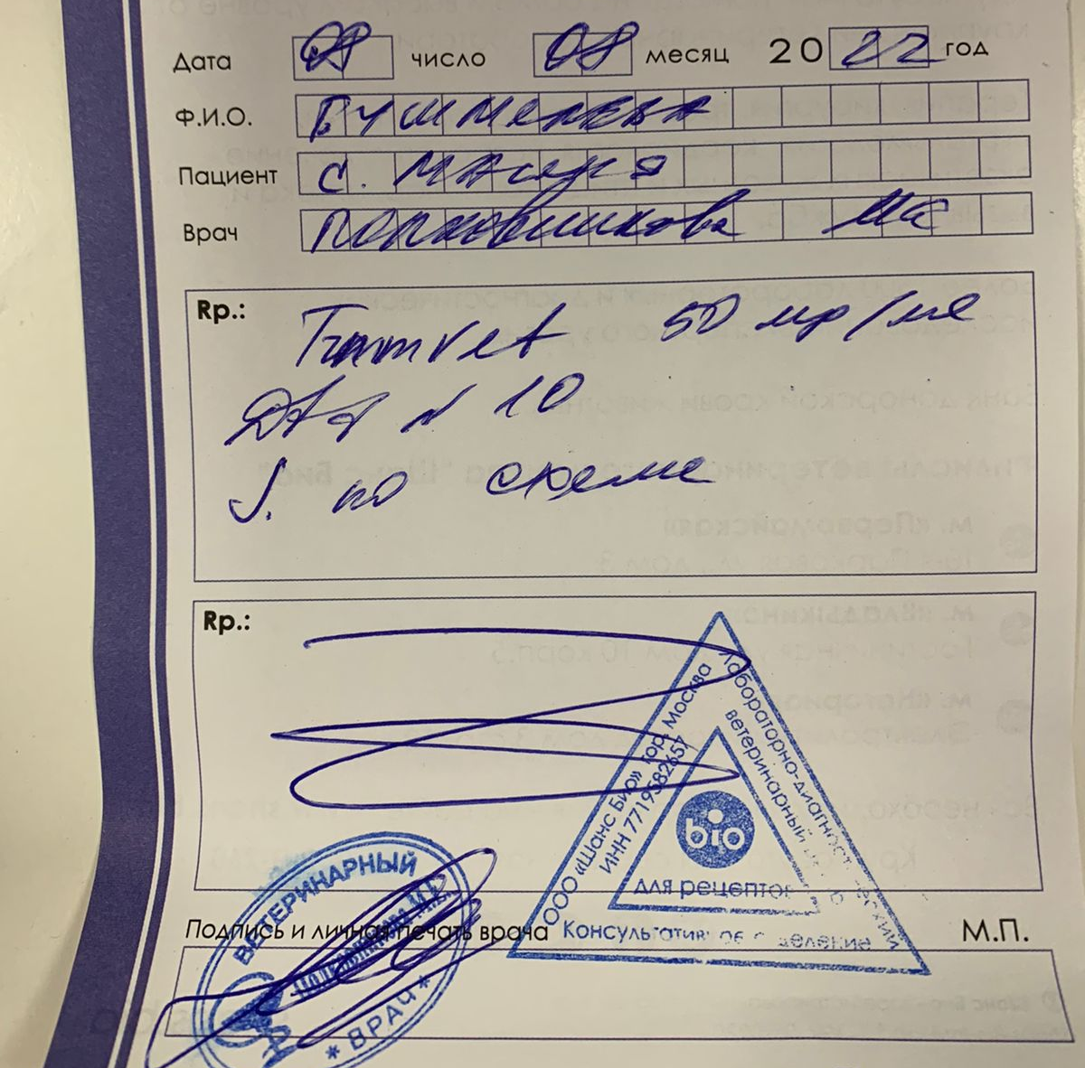
Так не надо

Slide 39
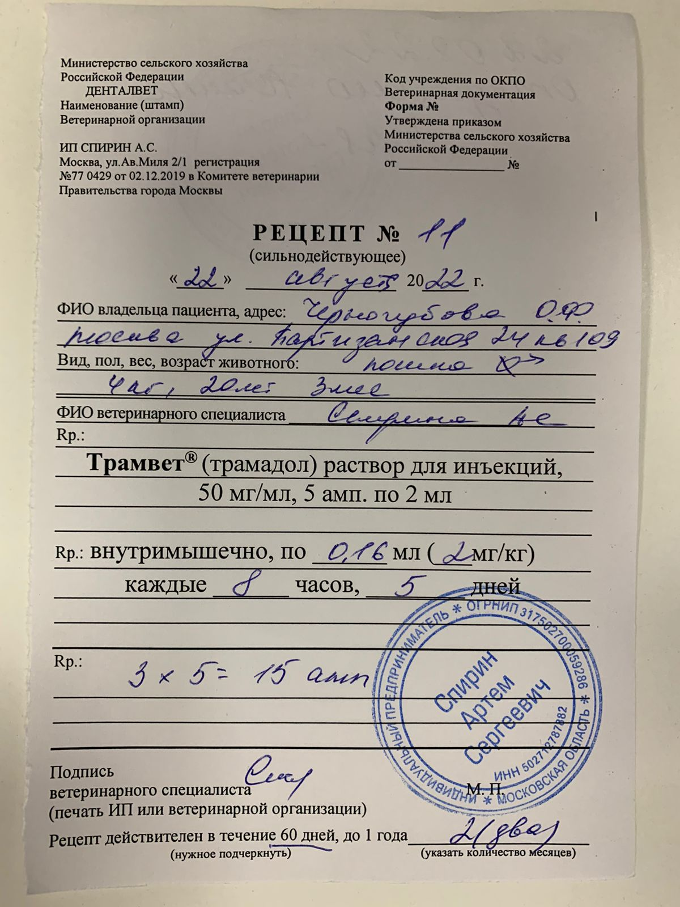
Рецепт
Номер рецепта (внутренняя информация каждой организации)
Дата
ФИО владельца, характеристика пациента, адрес содержания
ФИО ветеринарного врача
Название препарата, концентрация, объем
Куда, сколько, интервал, продолжительность
Количество ампул, кратное упаковкам
Подпись
Печать организации
Срок действия рецепта

Slide 40
Внимание! Не путать со списком сильнодействующих.
СИЛЬНОДЕЙСТВУЮЩИЕ – НЕ НАРКОТИКИ!
ТРАМВЕТ – НЕ НАРКОТИК!
Федеральный закон от 08.01.1998 N 3-ФЗ (ред. от 08.12.2020) «О наркотических средствах и психотропных веществах»
СТАТЬЯ № 1
наркотические средства - вещества синтетического или естественного происхождения, препараты, включенные в Перечень наркотических средств, психотропных веществ и их прекурсоров, подлежащих контролю в Российской Федерации, в соответствии с законодательством Российской Федерации, международными договорами Российской Федерации, в том числе Единой конвенцией о наркотических средствах 1961 года;
Постановление Правительства РФ от 30.06.1998 № 681 (ред. от 15.06.2022) «Об утверждении перечня наркотических средств, психотропных веществ и их прекурсоров, подлежащих контролю в Российской Федерации»
ТРАМАДОЛА в этом списке нет.

Slide 41
Как хранить Трамвет?
Как хранить сильнодействующие лекарственные препараты?
Пунктом 49 Правил хранения лекарственных средств для ветеринарного применения» (утв. Приказ Минсельхоза России от 29.07.2020 № 426 «Об утверждении Правил хранения лекарственных средств для ветеринарного применения» установлены специальные требования к хранению лекарственных средств. Так, согласно пункту 52 Правил, сильнодействующие лекарственные средства допускается хранить в одном помещении с другими (не сильнодействующими) лекарственными средствами, но обязательно в отдельных шкафа, оснащенных запорными устройствами.
В соответствии с пунктом 54 Правил, на внешней стороне двери сейфа (шкафа, ящика) для хранения сильнодействующих и ядовитых лекарственных средств должны быть надписи "Сильнодействующие лекарственные средства" или "Ядовитые лекарственные средства" соответственно. На внутренней стороне двери сейфа (шкафа, ящика) должен быть прикреплен список хранящихся в нем сильнодействующих и ядовитых лекарственных средств.

Slide 42
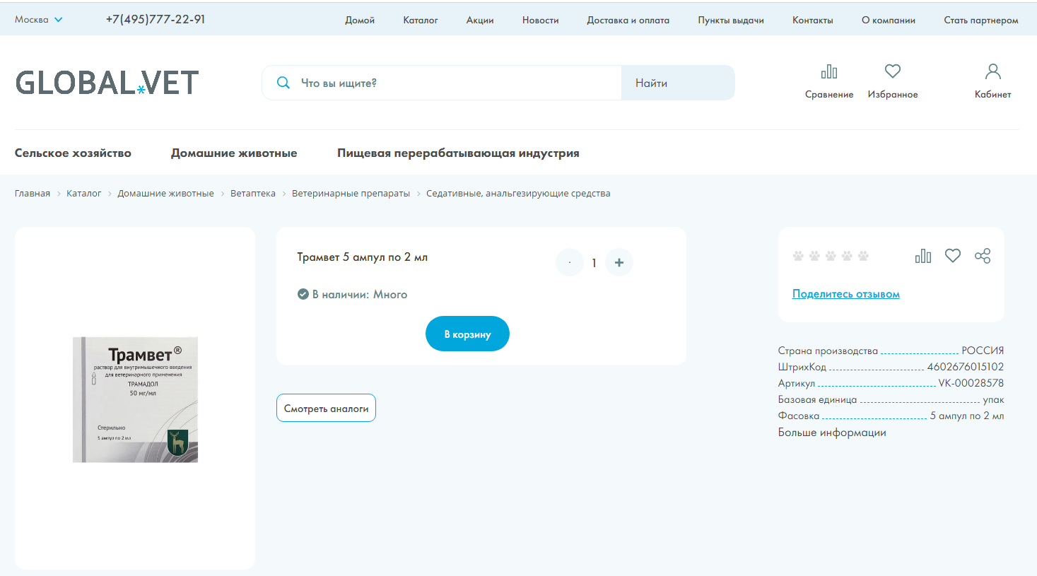
Где купить Трамвет?
Эксклюзивно в Глобалвет

Slide 43
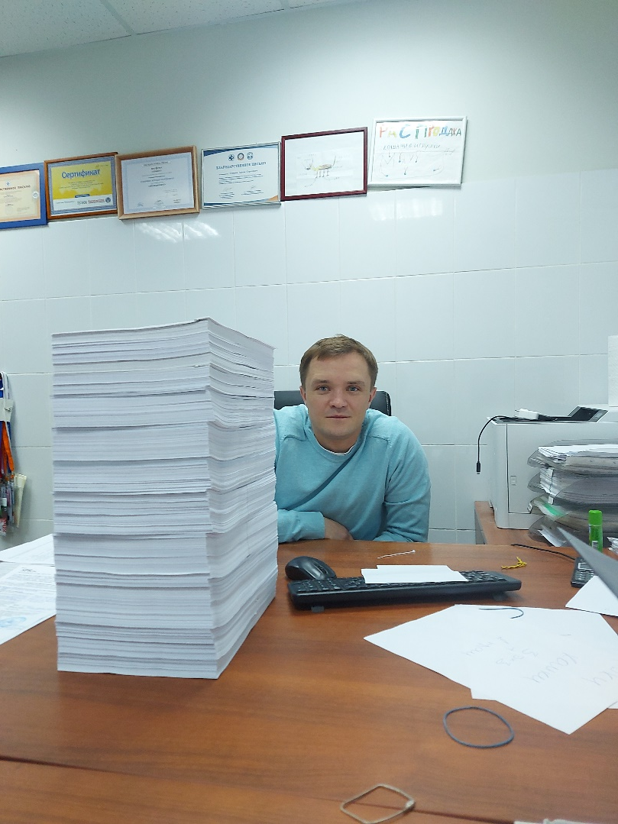
Twinssart@yandex.ru
89262492954
Учебный и ветеринарный центр Денталвет
www.dentalvet.ru

